Slide 1
关于2.5节后复工安全专项检查的通报
公司安全生产委员会
2025年2月5日

Slide 2
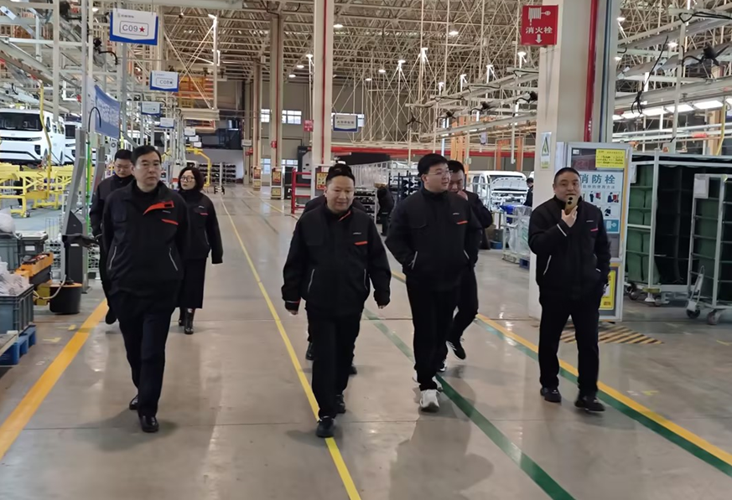
通 报
2025年2月5日，公司安委会主任、总经理杨育林带队开展了节后复工安全检查，检查项目涵盖了安全、消防、环保、公司级重要危险源、PPE穿戴、危废管理、重大事故隐患等。请各单位对照通报中指出的问题点，展开属地排查，及时落实整改，确保整改质量，并于2025年2月14日下班前将整改计划报安环备案。
现将检查情况通报如下：

Slide 3
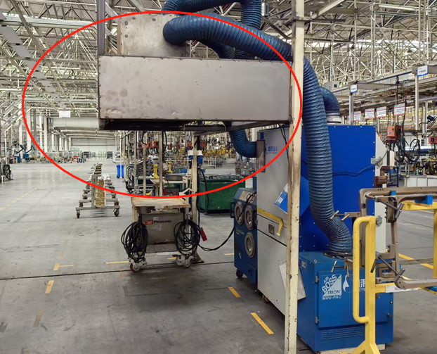
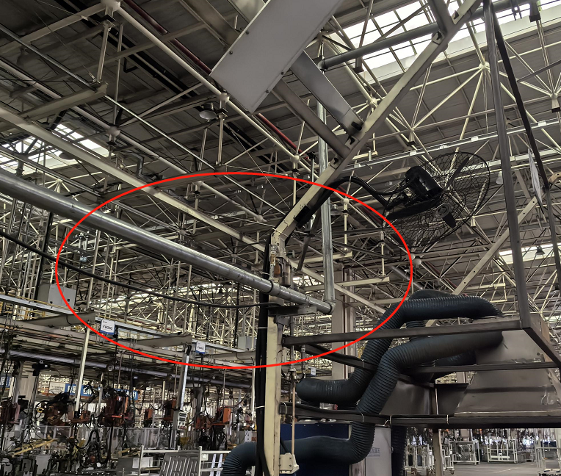
存在问题： | 焊装车间明窗线烟尘收集设备无防撞措施、无警示标识。
整改措施： | 增加防撞措施、标识。
责任单位： | 焊装厂
整改期限： | 2025年2月14日前
存在问题： | 焊装车间明窗线部分管道无介质标识。
整改措施： | 增加标识。
责任单位： | 焊装厂
整改期限： | 2025年2月14日前

Slide 4
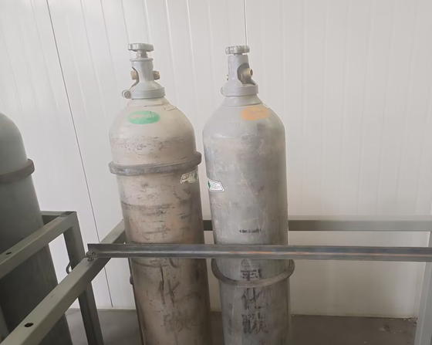
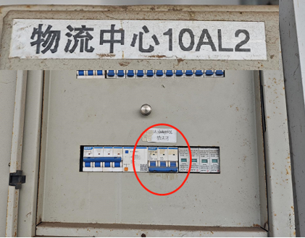
存在问题： | 焊装车间气瓶存放区防倾倒措施不完善。
整改措施： | 按规范设置防倾倒措施。
责任单位： | 生产管理部
整改期限： | 立即整改
存在问题： | 丙类库南侧配电箱浪涌保护器关闭。
整改措施： | 严禁关闭浪涌保护器。
责任单位： | 相关方-吉速物流（生产管理部）
整改期限： | 立即整改

Slide 5
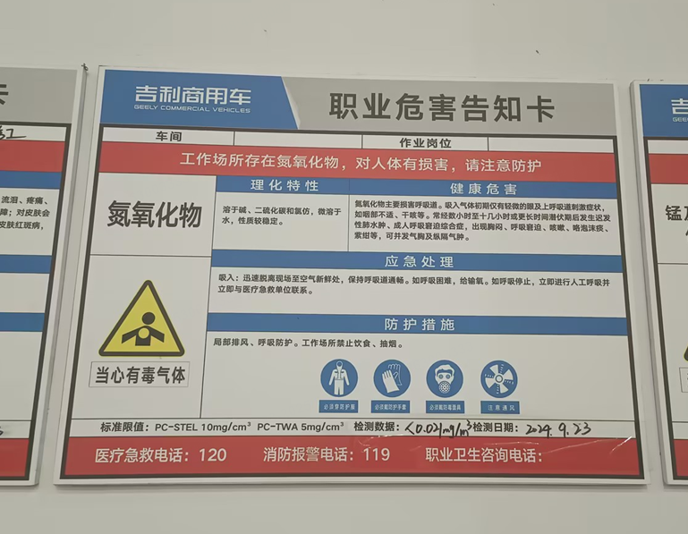
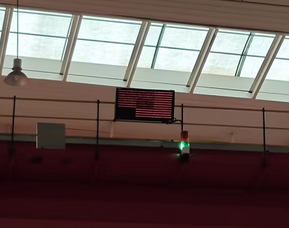
存在问题： | 冲压车间职业危害告知卡填写不完整。
整改措施： | 按规范填写。
责任单位： | 涂装厂（冲压车间）
整改期限： | 2025年2月14日前
存在问题： | 冲压车间A线行车载荷显示器故障。
整改措施： | 维修或更换显示器。
责任单位： | 涂装厂（冲压车间）
整改期限： | 厂部制定整改计划

Slide 6
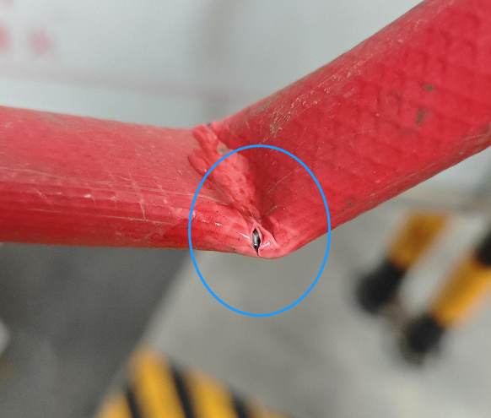
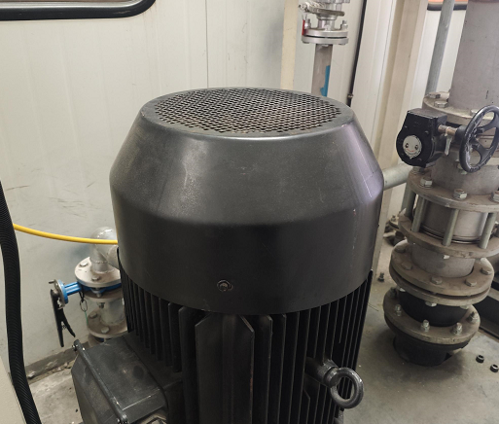
存在问题： | 检测车间B线ZJ-7消火栓内消防软管破裂。
整改措施： | 维修或更换软管。
责任单位： | 质量管理部
整改期限： | 厂部制定整改计划
存在问题： | 检测车间B线淋雨房电机转向标识粘贴位置不合理。
整改措施： | 重新粘贴在易被看见区域。
责任单位： | 质量管理部
整改期限： | 2025年2月14日前

Slide 7
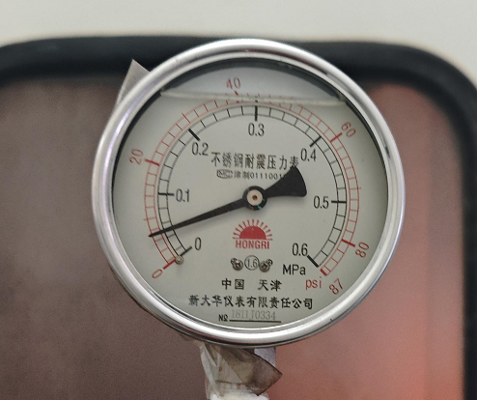
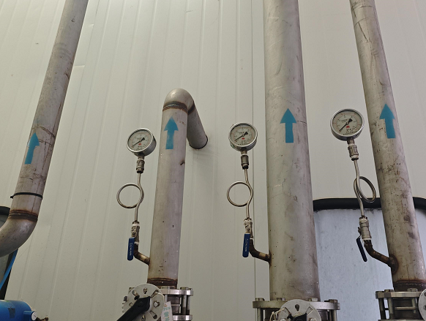
存在问题： | 检测车间B线淋雨房管道多处压力表无压力值区间标识。
整改措施： | 展开排查，增加标识。
责任单位： | 质量管理部
整改期限： | 2025年2月14日前
存在问题： | 检测车间B线淋雨房管道标识不规范。
整改措施： | 按公司统一要求张贴。
责任单位： | 质量管理部
整改期限： | 2025年2月14日前

Slide 8
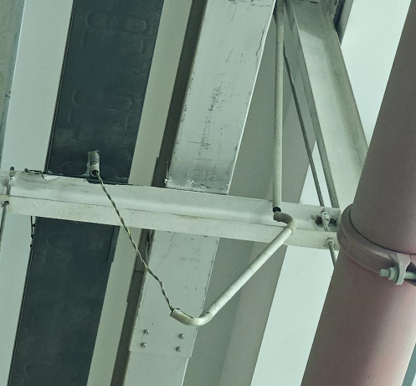
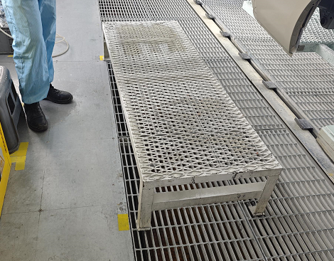
存在问题： | 涂装车间一楼F4柱线路导管脱落。
整改措施： | 重新安装导管。
责任单位： | 涂装厂
整改期限： | 2025年2月14日前
存在问题： | 涂装车间一楼电泳打磨室踏台未固定。
整改措施： | 展开排查，固定踏台。
责任单位： | 涂装厂
整改期限： | 2025年2月14日前

Slide 9
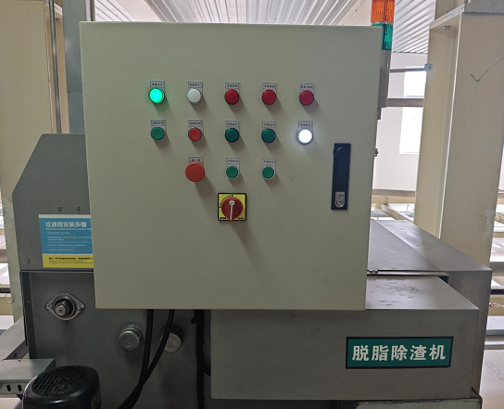
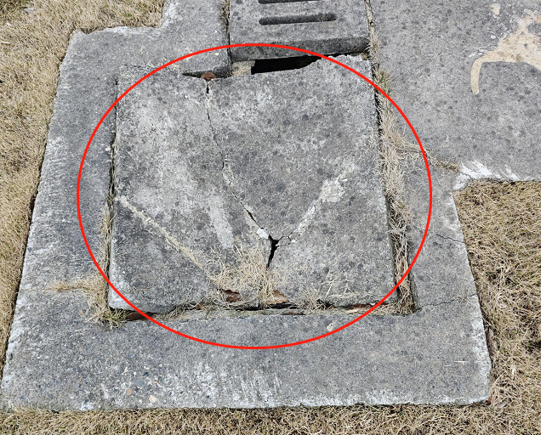
存在问题： | 涂装车间一楼脱脂除渣机无警示标识。
整改措施： | 增加当心触电标识。
责任单位： | 涂装厂
整改期限： | 厂部制定整改计划
存在问题： | 总装车间东南角排水沟井盖破损。
整改措施： | 更换井盖。
责任单位： | 装备工程部
整改期限： | 厂部制定整改计划

Slide 10
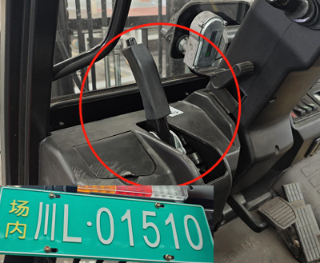
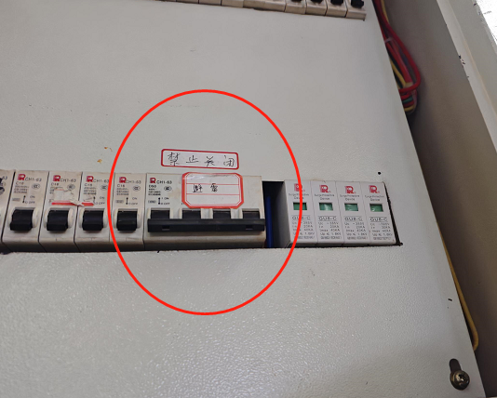
存在问题： | 总装车间川L01510叉车停放时未拉手刹。
整改措施： | 严格按安全操作规程执行。
责任单位： | 总装厂
整改期限： | 立即整改
存在问题： | 总装车间M39配电箱浪涌保护器关闭。
整改措施： | 严禁关闭浪涌保护器。
责任单位： | 总装厂
整改期限： | 立即整改

Slide 11
geelycv.com

